Slide 1
«…Лена более красивее, чем Градус. И пусть Леша не обижается: просто девочки априори красивее парней».
«Он самый быстрейший в решении организационных вопросов»

Slide 2
1. Исправьте ошибки, если они есть, в образовании степени сравнения.
1.ярчайший 2. самый высочайший 3. наиболее лучший 4. звончее
2. Образуйте верную форму сравнительной степени.
Звонкий, хороший, лучший, густой
3. От какого прилагательного нельзя образовать форму сравнительной степени с помощью суффикса –ШЕ (-ЧЕ)?
Горький, мягкий, мелкий, тяжелый
4. Исправьте, в каких примерах допущены ошибки в образовании формы сравнительной степени имени прилагательного.
1. Ученик решил наиболее труднейшую задачу.
2. На этом празднике она выглядела взрослее всех своих одноклассниц.
3. Байкал глубже Ладожского озера.
4. Розы – самые красивейшие из всех цветов в нашем саду.
5. Исправьте, в каких примерах допущены ошибки в образовании формы сравнительной степени имени прилагательного.
Туристы выбрали самый короткий маршрут.
Мой чай сладче твоего.
Студенты пятого курса были более активнее, чем первокурсники.
На наших глазах разворачивались величайшие события.

Slide 3
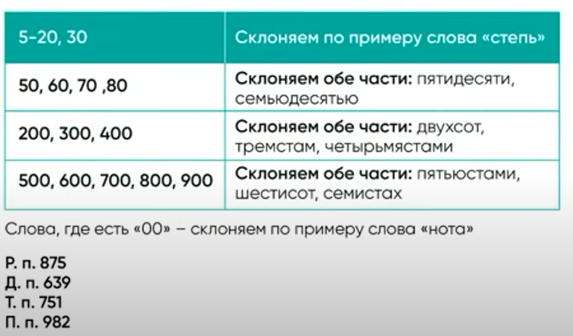

Slide 4
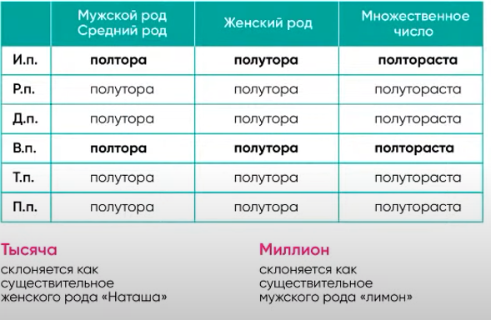

Slide 5
1. Исправьте неправильные формы
употребления числительных
с СЕМЬЮСТАМИ метрами
в ТРЕХСТАХ метрах
в ДВУХСТАХ метрах
в ПОЛУТОРА часах
с ПЯТИДЕСЯТЬЮ рублями
2. Исправьте неправильные формы
употребления числительных
больше ПЯТИДЕСЯТИ рублей из ПОЛТОРА метров материи
ЧЕТЫРЬМЯСТАМИ рублями
ДВУХСТАМИ предметами
о ТРЁХСТАХ участниках

